Slide 1
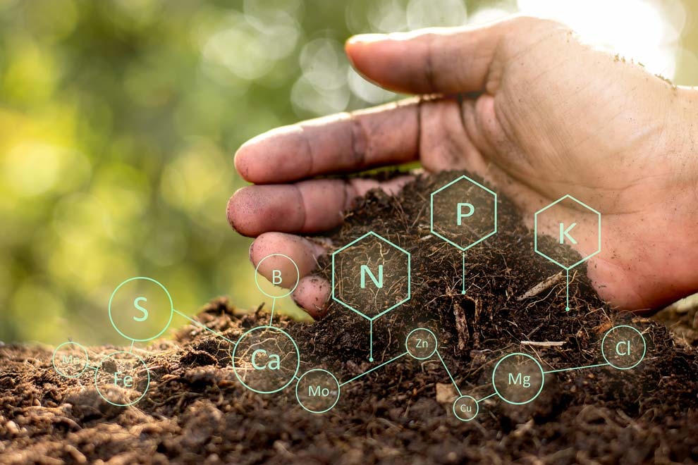
Materia orgánica

Slide 2
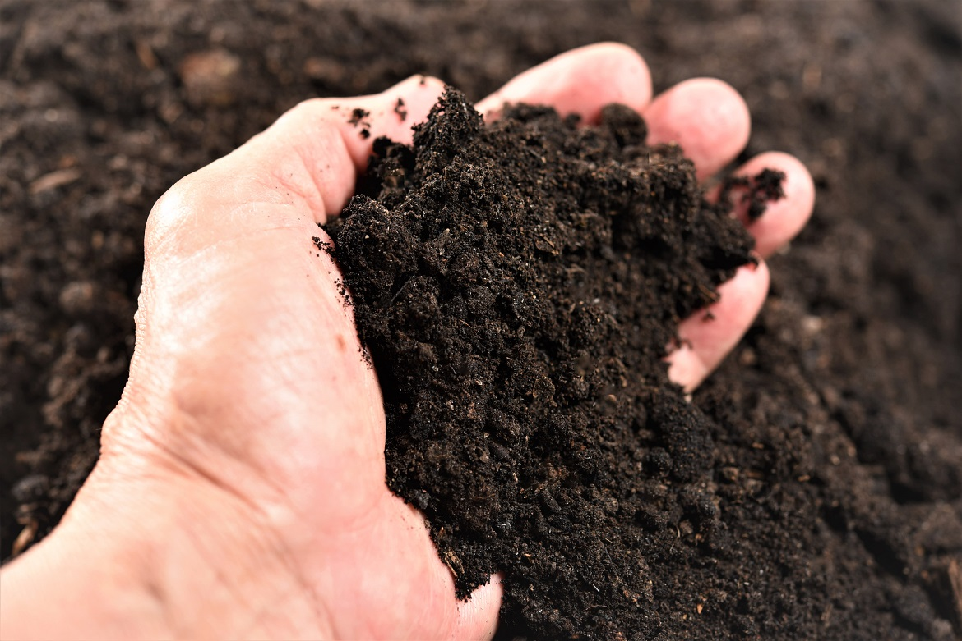
Materia orgánica:
La materia orgánica es materia conformada por compuestos orgánicos que provienen de los restos de organismos que alguna vez estuvieron vivos, tales como plantas, animales y sus productos de residuo en el ambiente natural.

Slide 3
Tipos de materia orgánica
En general, la materia orgánica se clasifica en compuestos húmicos y no húmicos.
Compuestos húmicos: Las sustancias húmicas o humus son moléculas complejas de color negro o café oscuro, con elevado peso molecular, propiedades coloidales e hidrofílicas, capacidad de adsorción y desorción iónica, liberación de nutrimentos a mediano y largo plazo.
Compuesto no húmicos: Estas sustancias, a menudo denominadas sustancias no húmicas, contienen esencialmente lípidos, lignina y fragmentos de polisacáridos.

Slide 4
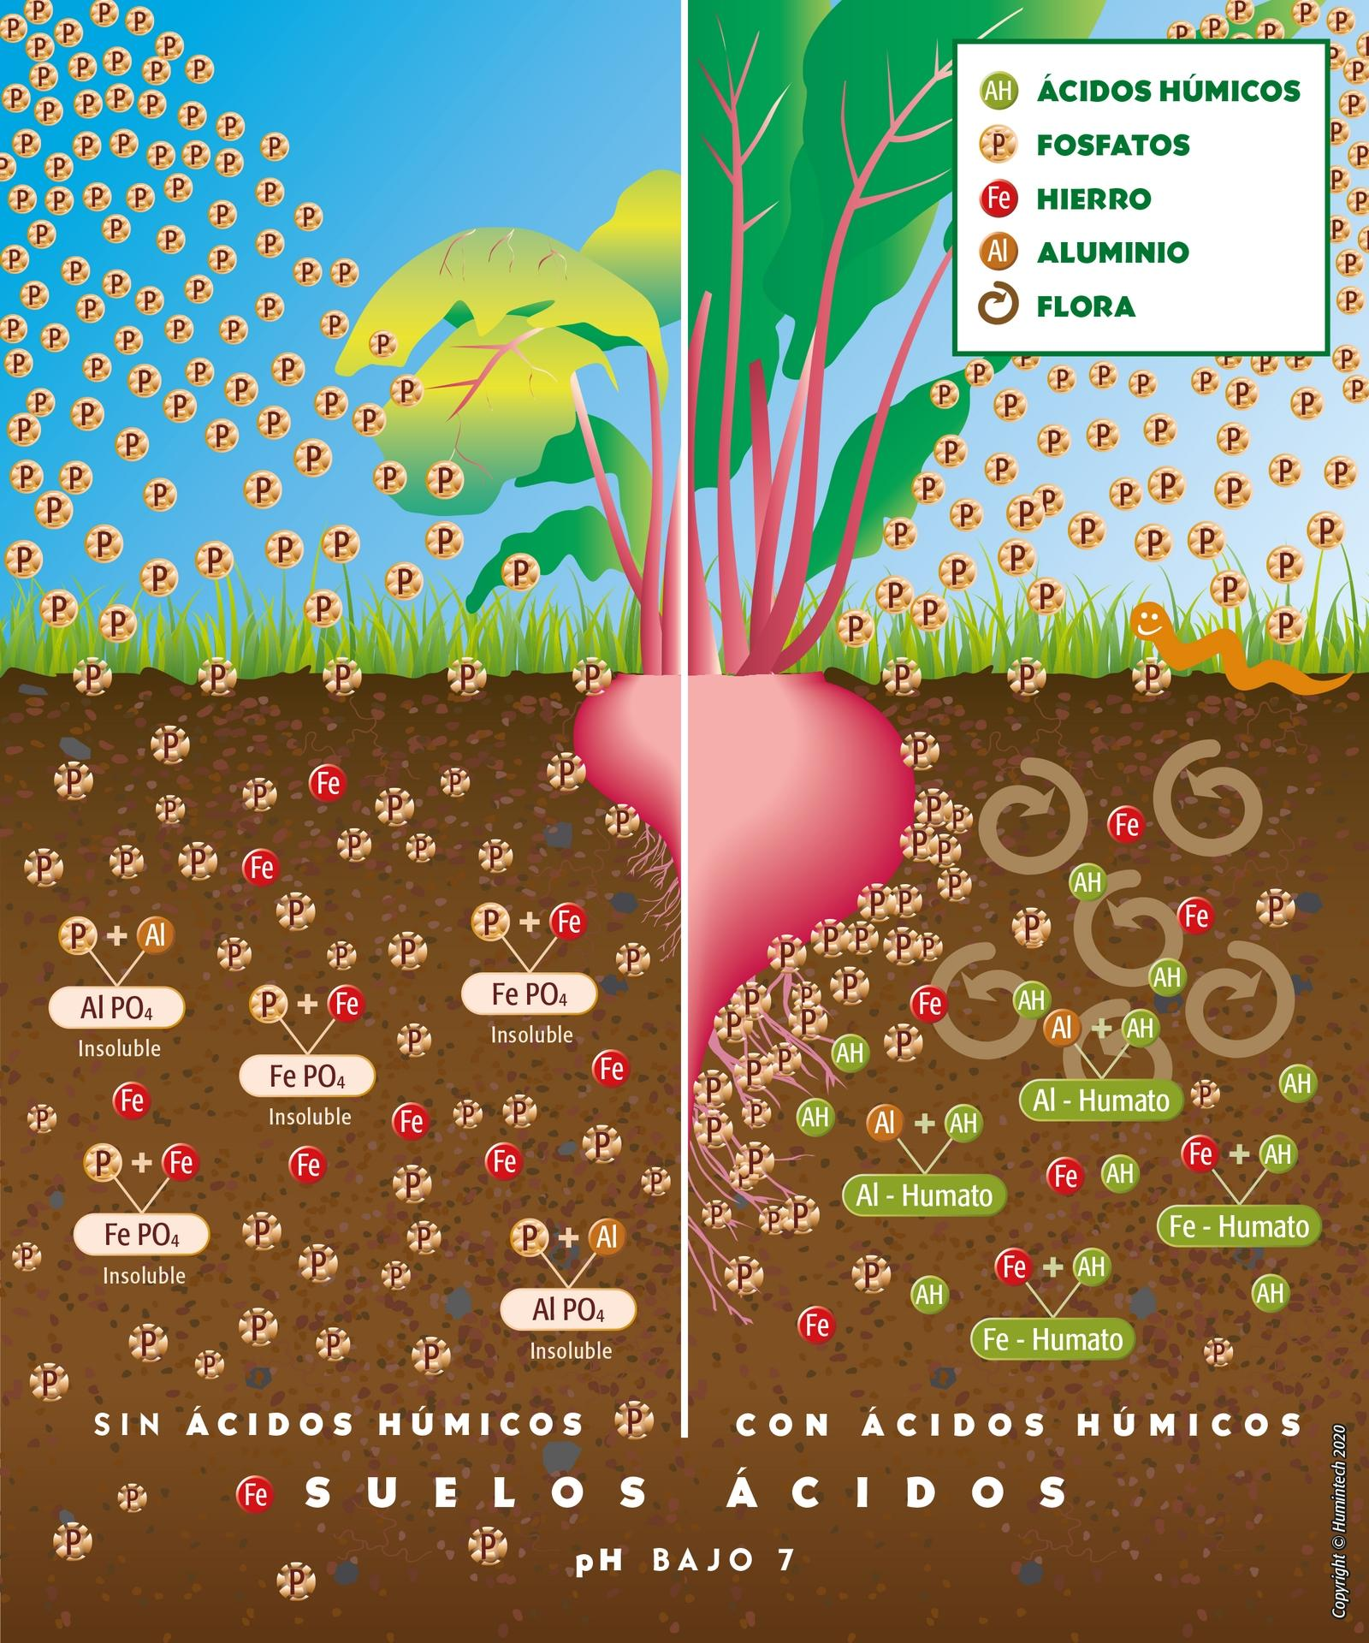
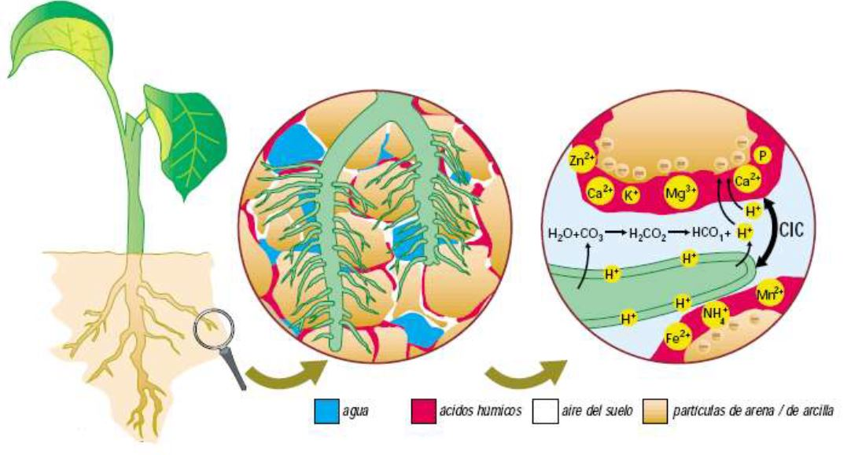
Compuestos húmicos . •Compuestos no húmicos.

